Slide 1
Cómo citar y gestionar bibliografía

Slide 2
En esta sesión hablaremos de:
• La cita
¿Qué es?
Tipos de cita
¿Cuándo se cita?
¿Cómo se cita?
• La referencia bibliográfica
¿Qué es?
Tipos de referencias bibliográficas
Citación por tipologías
• Estilos de citación
• El listado de citaciones
La bibliografía
• Normativa
• Los gestores bibliográficos
Mendeley
¿Qué podéis hacer?
• Bibliografía recomendada
• Para saber más...

Slide 3
La cita
¿Qué es?
Es una forma de referencia breve que permite identificar las fuentes consultadas en la elaboración de un trabajo. La cita aclara que las ideas expuestas no son originales sino extraídas del trabajo de otra/s persona/s.
Las citas se identifican con signos o anotaciones que se incluyen a lo largo de un trabajo y remiten al lector a un lugar en el que encontrará la información o los datos de publicación de las fuentes consultadas.
! El uso incorrecto o la omisión de las fuentes puede ser considerado como un plagio o un falseamiento.

Slide 4
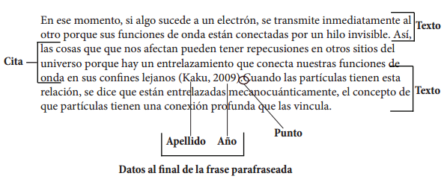
Tipos de cita
Textuales: se incluyen dentro del texto, a continuación del párrafo al que hacemos referencia.

Slide 5
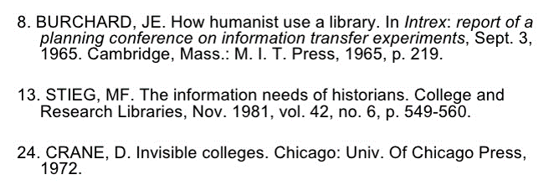
Numéricas: el sistema numérico de citación bibliográfica consiste en poner un número entre paréntesis detrás del texto que queremos citar. Este número remite a una lista numerada de referencias bibliográficas ubicada al final del documento.

Slide 6
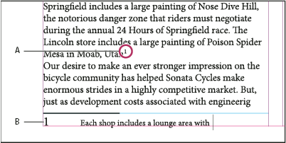
Al final de la página/capítulo/texto:
! No confundir con las notas a pie de página, que son textos aclaratorios que amplían información sobre algún concepto.

Slide 7
¿Cuándo se cita?
• Cuando se utilizan datos e información objetiva procedente de una fuente
• Cuando se reproduce un fragmento de manera literal
• Al resumir, parafrasear o emplear ideas/opiniones/conclusiones de otras personas
• Para mencionar el trabajo/estudio de otras personas

Slide 8
¿Cómo se cita?
En cada cita deben figurar, claramente reconocibles, los datos identificativos de la fuente.
La finalidad de la cita es proporcionar al lector suficiente información para identificar/localizar la fuente.
Ejemplo:

Slide 9
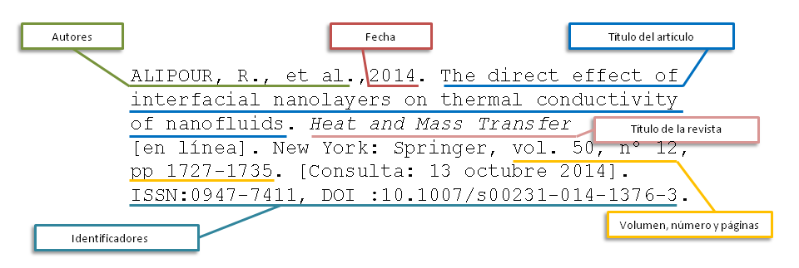
La referencia bibliográfica
¿Qué es?
La referencia bibliográfica proporciona la información completa de un documento, nos facilita los datos identificativos de las fuentes consultadas.
Los datos identificativos generales que incluye una referencia bibliográfica son:
• Autor
• Título
• Volumen, número de página
• Fecha de edición/publicación

Slide 10
Tipos de referencias bibliográficas
A cada tipo de fuente de información le corresponde un formato de referencia, es decir, citaremos de una manera u otra en función de:
• La tipología documental
Documentos impresos
Documentos electrónicos
Otros tipos de documentos (sonoros, DVD, materiales cartográficos, etc.)
• Las especialidades temáticas de los documentos (documentos biomédicos, fuentes legales, obras de arte, etc.).
Arte y humanidades > Harvard System
Biomedicina > Normas Vancouver
Psicología > American Psychological Association (APA)
Fuentes legales
Cómo citar documentos por especialidades

Slide 11
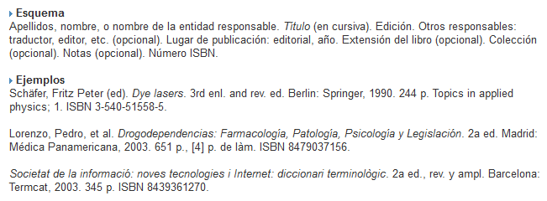
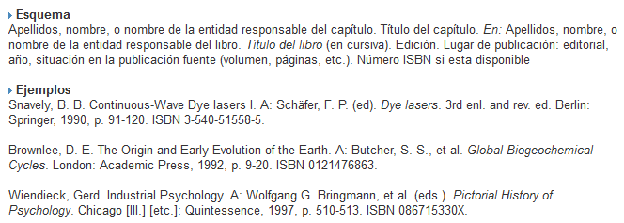
Citación por tipologías
Documentos impresos (Ejemplos)
Monografías
Capítulos

Slide 12
Publicaciones periódicas
Artículos
Otros documentos impresos

Slide 13
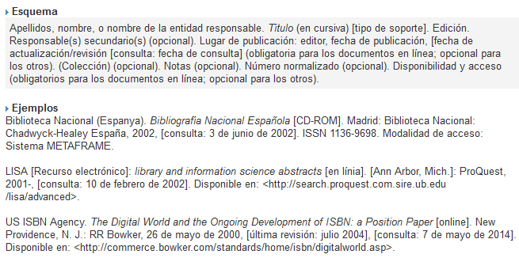
Documentos electrónicos (Ejemplos)
Páginas web/libros electrónicos/bases de datos/programas informáticos completos
Publicaciones periódicas electrónicas
Otros documentos electrónicos

Slide 14
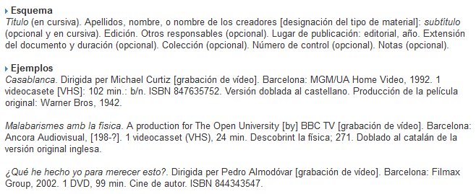
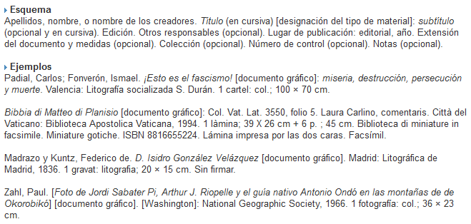
Otros tipos de documentos (Ejemplos)
Vídeos, DVD y películas cinematográficas
Documentos gráficos: litografías, láminas, pósteres, grabados, carteles, fotografías, etc.
Otros documentos

Slide 15
Estilos de citación
Tanto las citas como las referencias bibliográficas deben elaborarse conforme a una norma o estándar. Existen diferentes estilos de citación bibliográfica.
Los sistemas o estilos más utilizados en el ámbito de la investigación son:
• Harvard Style
Cómo redactar referencias y citas bibliográficas en un trabajo de investigación: aplicación práctica del Harvard Style / María Dolores Borgoñós Martínez
001.811 Bor
Catálogo UB
• Vancouver
Recommendations for the Conduct, Reporting, Editing and Publication of Scholarly Work in Medical Journals (ICMJE Recommendations)
• Chicago
Manual de estilo Chicago-Deusto / adaptación y edición de Javier Torres Ripa 001.8 Chi
Catálogo UB

Slide 16
• MLA (Modern Language Association of America)
MLA handbook for writers of research papers / Joseph Gibaldi
001.811 Gib
Catálogo UB
• APA (American Psychological Association)
Publication Manual of the American Psychological Association
001.8 Pub
Catálogo UB
• CBE (Council of Biology Editors)
Scientific style and format : the CBE manual for authors, editors, and publishers / Style Manual Committee. Council of Biology Editors 001.8 Sci
Catálogo UB

Slide 17
El listado de citaciones
Los documentos que han sido citados a lo largo de un trabajo han de tener su correspondencia en una lista final, con la relación de fuentes a las que se ha hecho alusión.
El conjunto de referencias bibliográficas pueden presentarse, en:
• Ordenación alfabética: por el apellido de la responsabilidad principal o por el título.
• Ordenación temática: distribución de las referencias según la temática, estableciendo apartados (ordenación alfabética de cada apartado).
• Ordenación numérica: la lista de referencias sigue el orden en que las obras se citan por primera vez en el texto (ordenación numérica por orden de citación).
La elección del criterio de ordenación dependerá de la normativa o recomendación adoptada. Es importante que sea coherente y homogénea dentro de un mismo documento.
! Las referencias bibliográficas también pueden aparecer como notas a pie de página.

Slide 18
La bibliografía
La bibliografía es el listado de referencias bibliográficas de los materiales consultados durante la realización de un trabajo.
Pueden incluirse en la bibliografía los trabajos que no han sido citados en el texto pero que han tenido una relación directa con su elaboración (diccionarios, manuales de estilo, etc.).
Cómo presentar la bibliografía (documentos impresos)
Cómo presentar la bibliografía (documentos electrónicos)
Cómo presentar la bibliografía (otros documentos)

Slide 19
Normativa
• Norma ISO 690:2010. Information and documentation: Guidelines for bibliographic references and citations to information resources.
006.35(100)ISO 690
Catálogo UB
• Norma UNE-ISO 690. Información y documentación: directrices para la redacción de referencias bibliográficas y de citas de recursos de información (AENOR).
006.35(100)UNE 690:2013
Catálogo UB

Slide 20
Los gestores bibliográficos
Los gestores bibliográficos permiten gestionar las referencias bibliográficas de los documentos que consultamos e incluir de forma automática citas y referencias en los trabajos de investigación.
Los miembros de la comunidad universitaria de la Universitat de Barcelona utilizan el gestor bibliográfico Mendeley.
Mendeley es un gestor de referencias bibliográficas integrado en bases de datos, repositorios institucionales y catálogos de bibliotecas, con características de red social.

Slide 21
¿Qué podéis hacer?
Con Mendeley podéis organizar vuestras búsquedas, colaborar con otros usuarios en línea y conocer los últimos documentos publicados de vuestro ámbito temático:
• Importar y organizar información bibliográfica y archivos PDF guardados en vuestro ordenador y también desde las principales bases de datos o páginas web.
• Incluir notas y subrayados en los documentos PDF
• Tener una copia de la biblioteca en el servidor, acceder a los datos desde cualquier dispositivo y sincronizarlas.
• Generar citaciones bibliográficas en procesadores de texto.
• Estar conectado con otros compañeros y compartir de manera segura documentos, notas y comentarios.
• Descubrir documentos, personas y grupos públicos.
Para más información… Guías de uso de Mendeley de CRAI UB
Sesiones de formación a medida

Slide 22
Bibliografía recomendada
Cómo se hace una tesis: técnicas y procedimientos de estudio, investigación y escritura / Umberto Eco
001.8 Eco
Catálogo UB
Cómo se citan las fuentes: [guía rápida para estudiantes] / Gordon Harvey
001.811 Har
Catálogo UB
Cómo redactar referencias y citas bibliográficas en un trabajo de investigación: aplicación práctica del Harvard Style / María Dolores Borgoñós Martínez
001.811 Bor
Catálogo UB

Slide 23
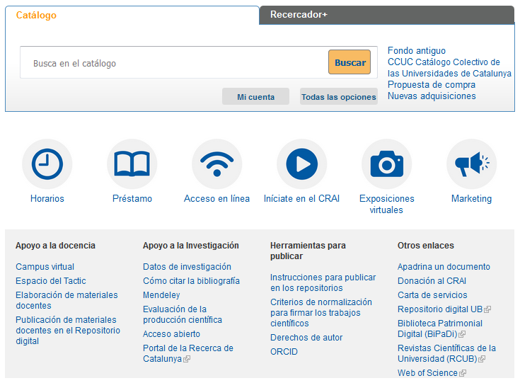
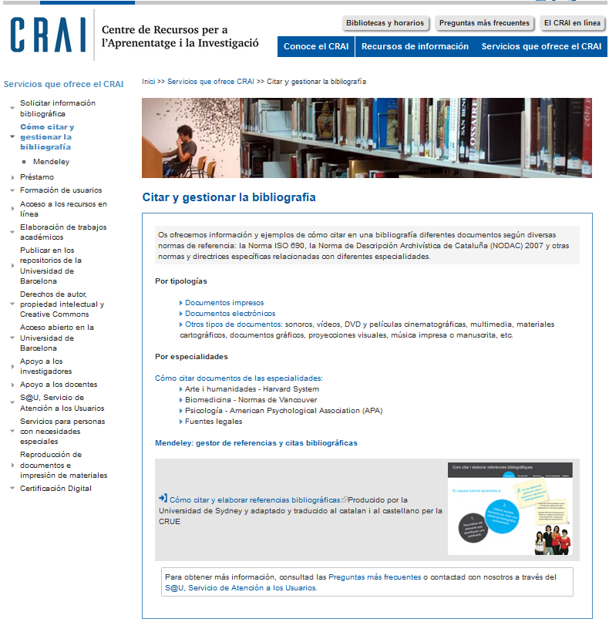
Para saber más…
CRAI Universitat de Barcelona http://crai.ub.edu/es > Cómo citar y gestionar la bibliografía

Slide 24
CUB: criteris / Universitat de Barcelona
Criteris > Referències i citacions bibliogràfiques
Dado el carácter y la finalidad exclusivamente docente y eminentemente ilustrativo de las explicaciones a clase de esta presentación, el autor se acoge al artículo 32 de la Ley de propiedad intelectual vigente respecto al uso parcial de obras ajenas como imágenes, gráficos u otro material contenido en las diferentes diapositivas.

Slide 25
¡Muchas gracias!
© CRAI Universitat de Barcelona, curso 2017-18

